Slide 1


HOẠT ĐỘNG TRẢI NGHIỆM
HOẠT ĐỘNG GIÁO DỤC THEO CHỦ ĐỀ:
Thời gian biểu của em
Giáo viên: Nguyễn Thị Hiền

Slide 2



Slide 4
HOẠT ĐỘNG TRẢI NGHIỆM
HOẠT ĐỘNG GIÁO DỤC THEO CHỦ ĐỀ:
Thời gian biểu của em

Slide 5


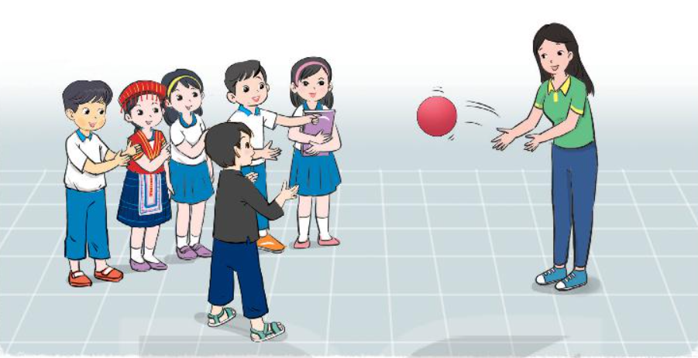
THỜI GIAN BIỂU CỦA EM
1. Chia sẻ hoạt động thường ngày của em
- Chơi trò chơi : Tung bóng và kể tên những việc em thường làm .

Slide 6

VÒNG QUAY KÌ DIỆU
Hải Ngọc
Thảo Nguyên
Trung Nghĩa
Đông Nhi
Quốc Nghĩa
Trung Anh
Hoàng Anh
Công Minh
Minh Anh
Tùng Lâm
Gia Bảo
Tuệ Lâm
Bảo Châu
Phúc Lâm
Minh Khang
Đức Duy
Đức Dũng
Thành Đạt
Hải Đăng
Ngọc Hân

Slide 7
VÒNG QUAY KÌ DIỆU
Thảo Vy
Văn Trường
Hạ Vy
Vương Thiện
Tùng Lâm
Việt Thắng
Công Minh
Phương Thảo
Quốc Nghĩa
Công Thành
Trung Nghĩa
Nhật Thành
Hải Ngọc
Thanh Tâm
Thảo Nguyên
Hoàng Sơn
Đông Nhi
Hà Phương
Đức Phúc
Quỳnh Như

Slide 8

THỜI GIAN BIỂU CỦA EM
Hằng ngày mỗi chúng ta đều thực hiện việc: Học tập, sinh hoạt, vui chơi,…Những việc làm đó được thực hiện vào các khoảng thời gian trong ngày của từng người.

Slide 9
KHÁM PHÁ
CHỦ ĐỀ

Slide 10



THỜI GIAN BIỂU CỦA EM
- Xác định thời gian dành cho mỗi hoạt động

Slide 11


THỜI GIAN BIỂU CỦA EM

Slide 12

THỜI GIAN BIỂU CỦA EM
- Xác định thời gian dành cho mỗi hoạt động
THẢO LUẬN NHÓM 4

Slide 13



10
30
1p
HẾT GIỜ
HẾT GIỜ
HẾT GIỜ
3p
2p
5p
HẾT GIỜ
HẾT GIỜ
HẾT GIỜ

Slide 14
Em đã lớn, rất cần nhớ các việc làm trong một ngày để không ai phải nhắc nhở em.

Slide 15

MỞ RỘNG,
TỔNG KẾT CHỦ ĐỀ

Slide 16
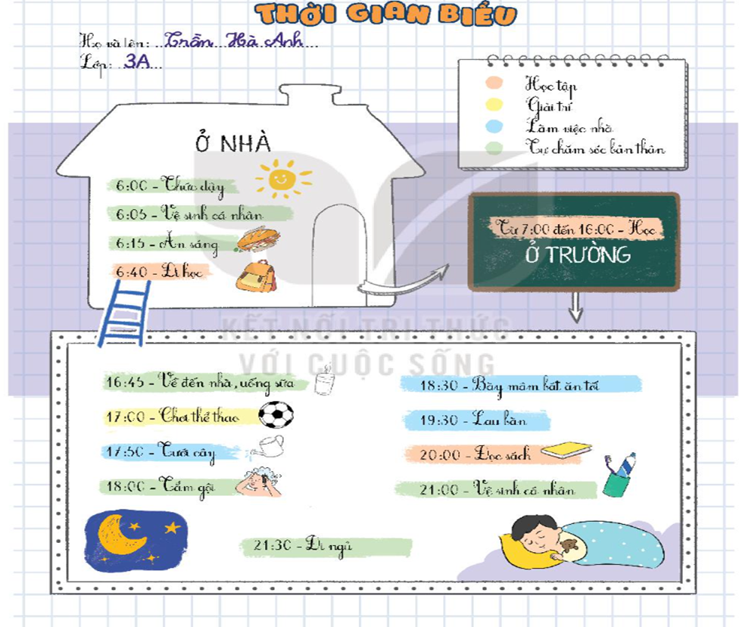
2.Lập thời gian biểu cho các hoạt động thường ngày của em
Sắp xếp thời gian phù hợp cho từng hoạt động trong ngày.
Dùng màu sắc phân loại công việc.
Tham khảo thời gian biểu sau:

Slide 17
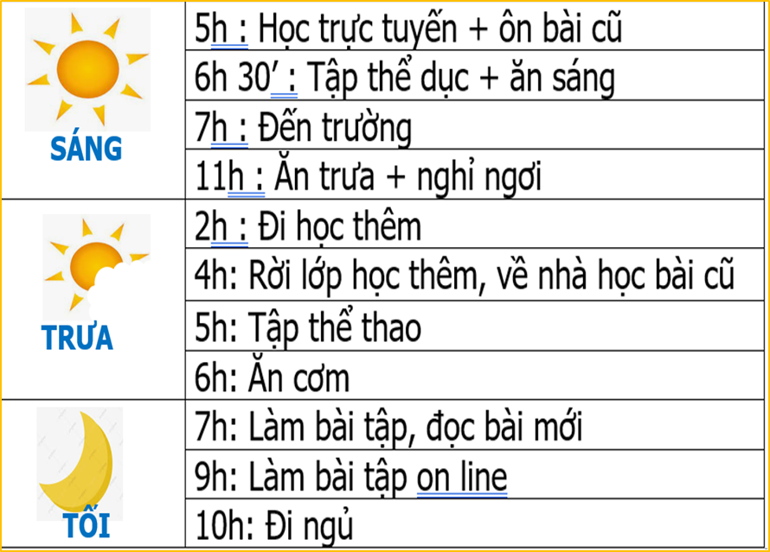
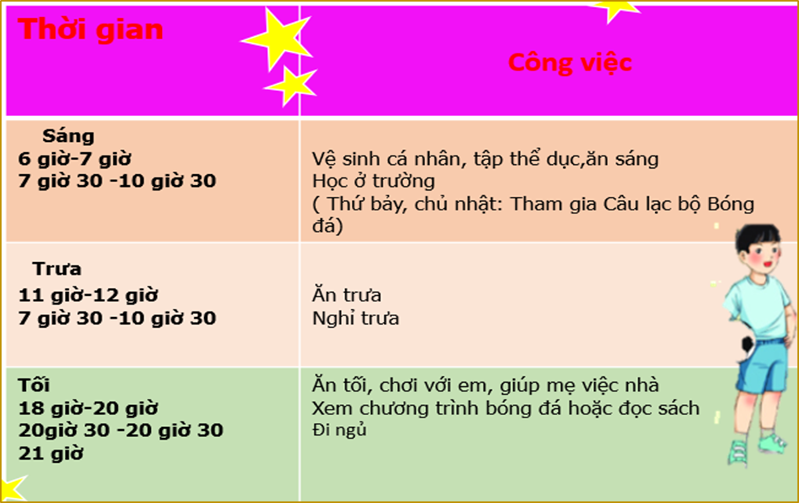
2. Lập thời gian biểu cho các hoạt động thường ngày của em

Slide 18


Slide 19
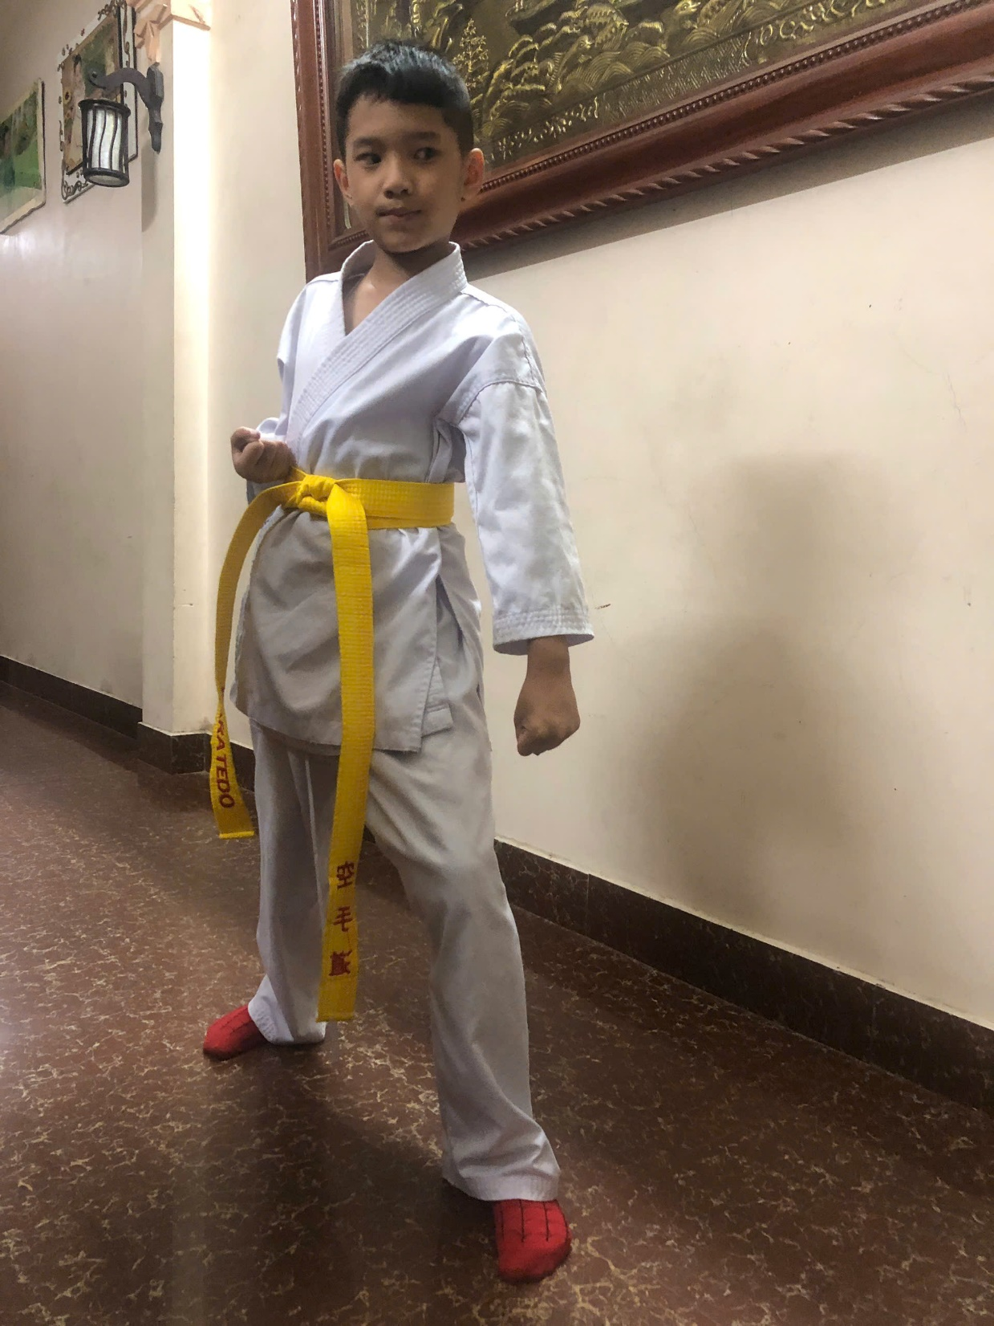
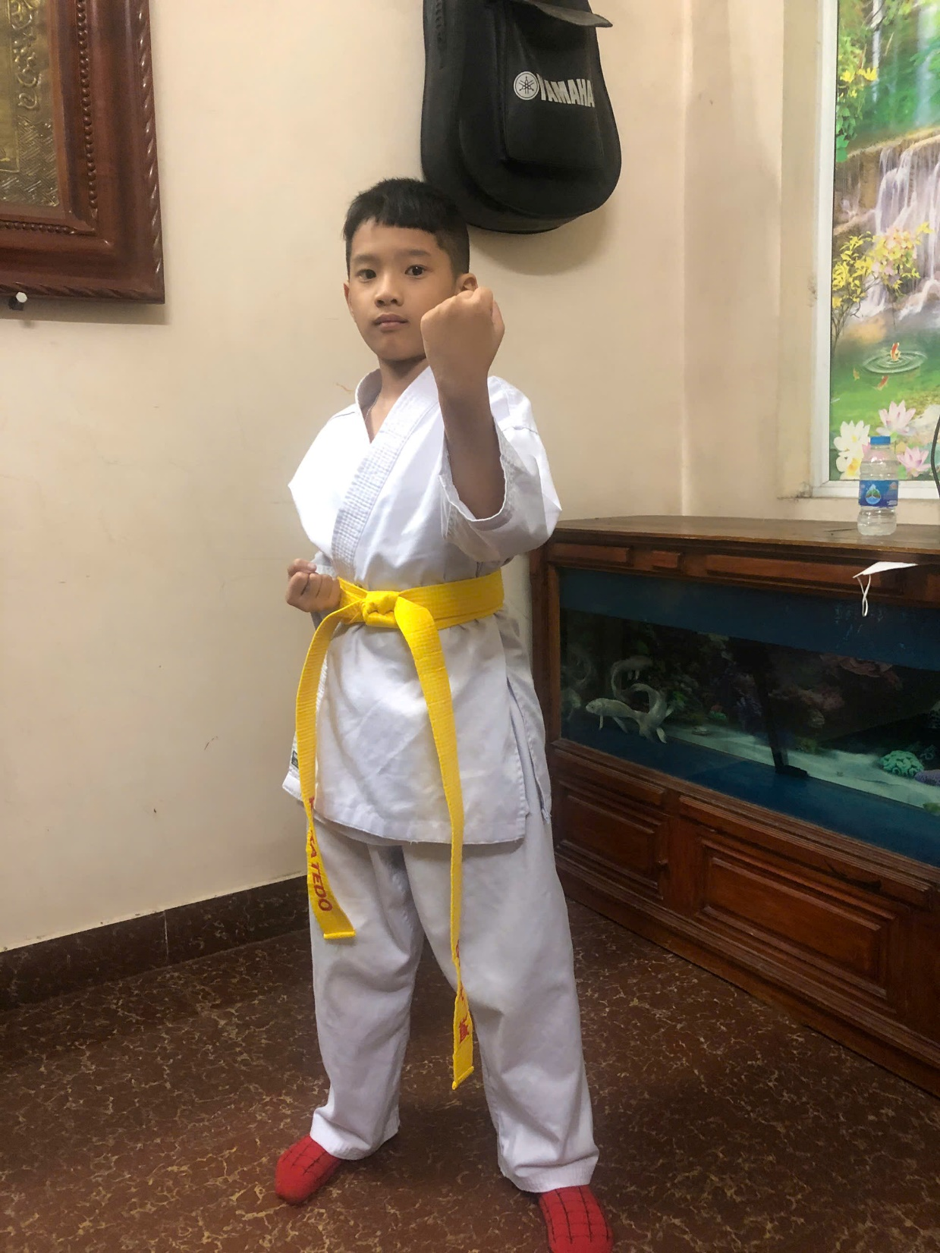
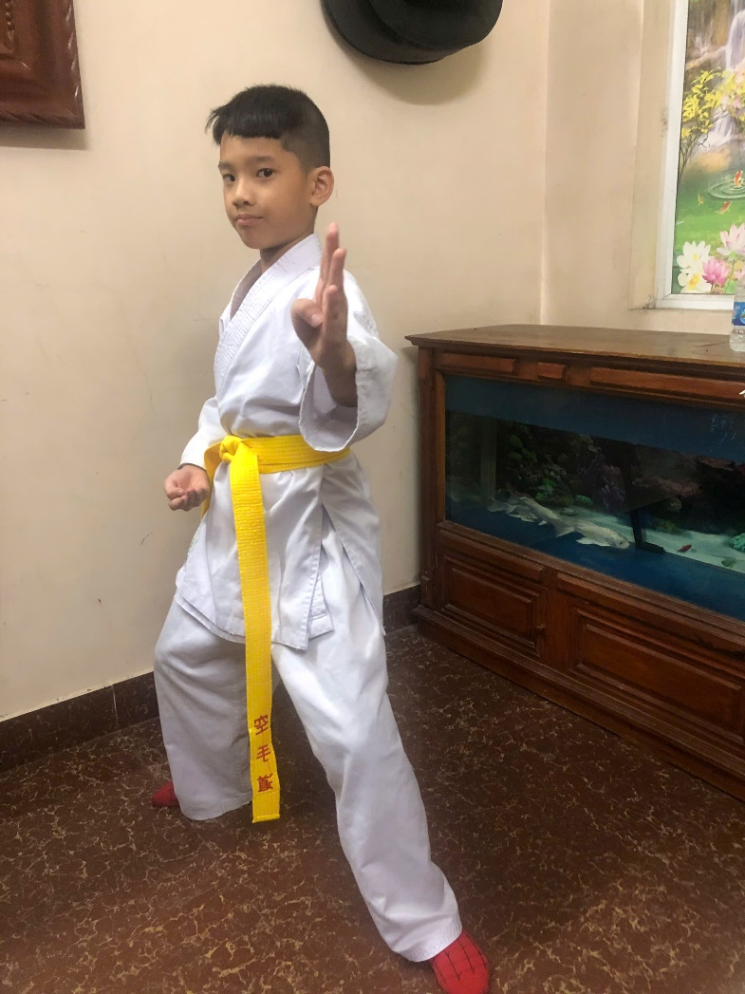

Slide 20
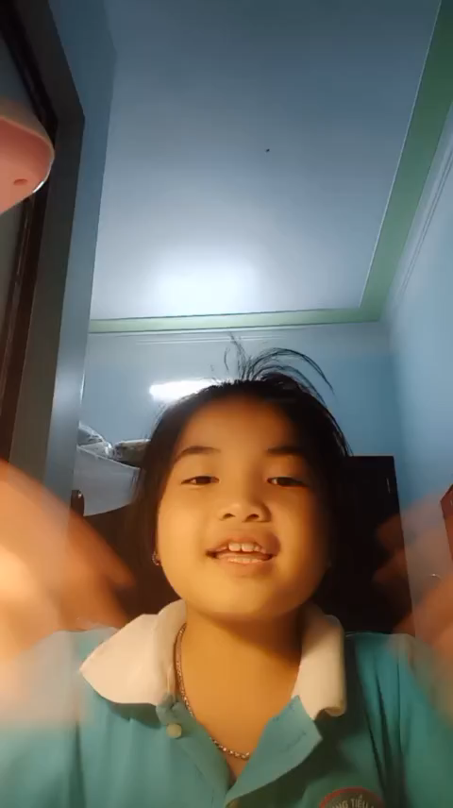
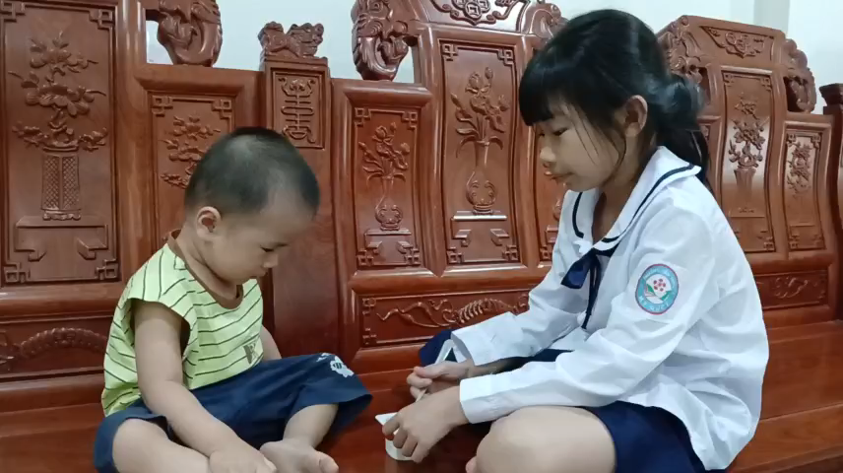
THỜI GIAN BIỂU CỦA EM

Slide 21

Hàng ngày có những hoạt động chúng ta thường xuyên thực hiện. Thời gian biểu sẽ giúp chúng ta làm việc có kế hoạch, giờ nào việc nấy.

Slide 22

CAM KẾT
HÀNH ĐỘNG

Slide 23
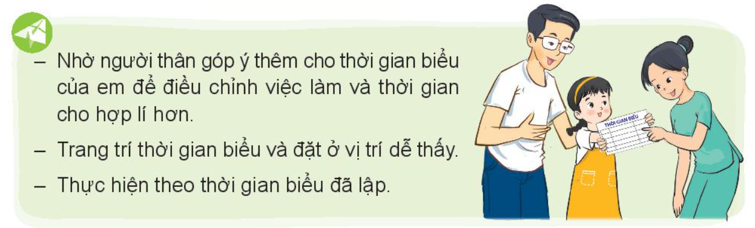

Slide 24

HẸN GẶP LẠI CÁC EM TRONG BUỔI HỌC TỚI!

